Slide 1
第三章 组合逻辑电路
逻辑门电路（基本与复合）
逻辑函数的实现（一般通过复合门电路）
组合逻辑电路的分析
组合逻辑电路的设计
组合逻辑电路的竞争与冒险

Slide 2
§3 组合逻辑电路
组合逻辑电路：在任何时刻，输出状态只决定于同一时刻各输入状态的组合，而与先前状态无关。
研究角度
  分析：对已有逻辑电路，应用逻辑函数来描述它的工作、研究它的工作性能和逻辑功能。
  设计：对已确定的逻辑要求，或已知描述逻辑功能的函数，确定其逻辑电路。

Slide 3
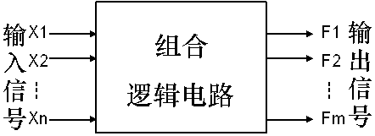
§3 组合逻辑电路
F_{i} = f_{i} ( X₁，X₂，···，X_{n} ) (i=1，2，···，m)

Slide 4
§3 组合逻辑电路
组合逻辑电路具有两大特点：
  输出、输入之间无反馈延迟通路；
  电路中不含记忆单元。
组合逻辑电路不但能完成各种复杂的逻辑功能，而且是时序逻辑电路的组成部分，它在数字系统中的应用十分广泛。

Slide 5
§3 组合逻辑电路
逻辑门电路（基本与复合）
逻辑函数的实现（一般通过复合门电路）
组合逻辑电路的分析
组合逻辑电路的设计
组合逻辑电路的竞争与冒险

Slide 6
§3.1 逻辑门电路
1、简单的逻辑门电路
与门
或门
非门
F=A·B
F=A+B
F=A
A
B
&
A
B
≥1
1
F
F
A
F
有0为0，
全1为1
有1为1，
全0为0
1变0，
0变1

Slide 7
§3.1 逻辑门电路
尽管上述3中基本门电路可实现各种逻辑功能,但在实际应用中发现,它们在负载能力、抗干扰能力等方面存在不足。
因此，实际应用中广泛使用的是“与非”门、 “或非”门、 “与或非”门、 “异或”门等复合逻辑门电路。

Slide 8
§3.1 逻辑门电路
2、复合逻辑门电路
与非门
或非门
与或非门
异或门
同或门
F=AB
F=A+B
F=AB+CD
F=A⊕B
F=A⊙B
A
B
&
≥1
A
B
&
A
B
≥1
A
B
=1
A
B
=1
F
F
F
F
F
C
D
有0为1，
全1为0
有1为0，
全0为1
真值表
相同为0，不同为1
相同为1，不同为0
Notes:
相同为0，不同为1，只适合于2变量。不适合于A⊕B⊕C等。同理，同或门

Slide 9
§3 组合逻辑电路
逻辑门电路（基本与复合）
逻辑函数的实现（一般通过复合门电路）
组合逻辑电路的分析
组合逻辑电路的设计
组合逻辑电路的竞争与冒险

Slide 10
§3.2 逻辑函数的实现
F（A,B,C）= AB+AC
与或式
= ( A+B ) ( A+C )
或与式
= AB · AC
与非-与非式
= A+B + A+C
或非-或非式
= AB + AC
与或非式

Slide 11
§3.2.1 用“与非”门实现逻辑函数
1、与非门实现逻辑函数步骤：
  求出函数的最简与或式——卡诺图
  转换为与非-与非式——两次取非
  画电路图

Slide 12
§3.2.1 用“与非”门实现逻辑函数
例1 用与非门实现逻辑函数
F(A,B,C,D)=ABC+ABC+BCD+BC
AB
解：第一步 化简
CD
00
01
11
10
A
B
&
F(A,B,C,D)=AB+BC+BD
00
0
1
1
0
0
0
1
0
第二步 转换
01
C
B
&
&
F
0
1
1
0
F(A,B,C,D)=AB · BC · BD
11
D
B
&
0
1
1
0
第三步 画图
10

Slide 13
§3.2.2 用“或非”门实现逻辑函数
2、或非门实现逻辑函数步骤：
  求出函数（与或式）的最简或与式——先求出反函数的最简与或式——卡诺图（圈0）；再求反得到.
  求出函数（或与式）的最简或与式——先对函数求对偶（求反），转换为与或式；然后卡诺图（圈1）化简；再次求对偶（求反）.
  转换为或非-或非式——两次取非
  画电路图

Slide 14
§3.2.2 用“或非”门实现逻辑函数
例2 用或非门实现逻辑函数
F(A,B,C,D)=CD+ACD＋ABD＋ACD
解：第一步 化简
AB
A
C
≥1
CD
00
01
11
10
0
０
≥1
F=AC + AD
00
０
０
F
A
D
≥1
0
0
1
１
01
F=F=( A+C)(A+D)
１
1
1
１
第二步 转换
11
１
1
０
0
10
F(A,B,C,D)=A+C+A+D
第三步 画图

Slide 15

§3.2.3 用“与或非”门实现逻辑函数
方法1：
  先利用求“或非门”方法,得到“或非式”;然后展开内层取反符号,得到“与或非”式
  画电路图
方法2更简洁！
方法2（求“与或非”门（与或式）专用）：
  求出反函数的最简“与或”式——卡诺图（圈0）
  转换为“与或非”式——一次取非
  画电路图

Slide 16
§3.2.3 用“与或非”门实现逻辑函数
例3-1 用与或非门实现逻辑函数
F(A,B,C,D)=∑m(1,3,4,5,6,7,12,14)
AB
解：第一步 化简
CD
00
01
11
10
F=AD+BD
00
0
1
1
０
1
1
0
0
第二步 转换
01
F(A,B,C,D)=AD+BD
１
1
0
0
11
0
1
1
0
第三步 画图
10
A
D
&
≥1
F
B
D

Slide 17
§3.2.3 用“与或非”门实现逻辑函数
例3-2 用与或非门实现逻辑函数
F(A,B,C)=AB+AB
A
B
&
≥1
F
A
B
解：第一步 化简
F=AB+AB
AB
C
00
01
11
10
第二步 转换
0
1 | 0 | 1 | 0
1 | 0 | 1 | 0
F(A,B,C)=AB+AB
1
第三步 画图
AB
AB
若所给函数是或与式怎么处理？

Slide 18
§3.2.4 用“异或”门实现逻辑函数
4、用异或门实现逻辑函数步骤：
  根据要求化简函数——卡诺图
  转换为异或式
  画电路图

Slide 19
§3.2.4 用“异或”门实现逻辑函数
例4 用异或门实现逻辑函数
F(A,B,C)=∑m(1,2,4,7)
A
B
=1
=1
F
1 卡诺图法 解：第一步 化简
C
F=ABC+ABC+ABC+ABC
AB
第二步 转换
C
00
01
11
10
F(A,B,C,D)=A⊕B ⊕C
0
0
1
0
1
第三步 画图
1
1
0
1
0
Notes:
从卡诺图可以看出，1的个数为奇数个时，为1，说明是3个变量的异或运算

Slide 20
§3.2.4 用“异或”门实现逻辑函数
例4 用异或门实现逻辑函数
F(A,B,C)=∑m(1,2,4,7)
2 代数法 解：第一步 逻辑表达式化简
F=ABC+ABC+ABC+ABC
= (AB+AB)C+(AB+AB)C
A
B
=1
= (AB+AB)C+(AB+AB)C
=1
F
C
= (AB+AB) ⊕C
=A⊕B ⊕C
第二步 画图

Slide 21
§3 组合逻辑电路
逻辑门电路（基本与复合）
逻辑函数的实现（一般通过复合门电路）
组合逻辑电路的分析
组合逻辑电路的设计
组合逻辑电路的竞争与冒险

Slide 22
§3.3 组合逻辑电路分析
逻辑电路的分析
对已知的逻辑电路，用逻辑函数对其描述，并以此列出它的真值表，确定其功能。
组合逻辑电路分析的目的
为了确定已知电路的逻辑功能，以及能否进行改进。

Slide 23
§3.3 组合逻辑电路分析
组合逻辑电路分析的一般过程
  1、由逻辑图写出各输出端的逻辑表达式；
  2、化简和变换各逻辑表达式；
  3、列出真值表；
  4、功能评述(文字描述)：根据真值表和逻辑表达式对逻辑电路进行分析，最后确定其功能。
电路（电路图）
功能
化简
逻辑表达式
真值表

Slide 24
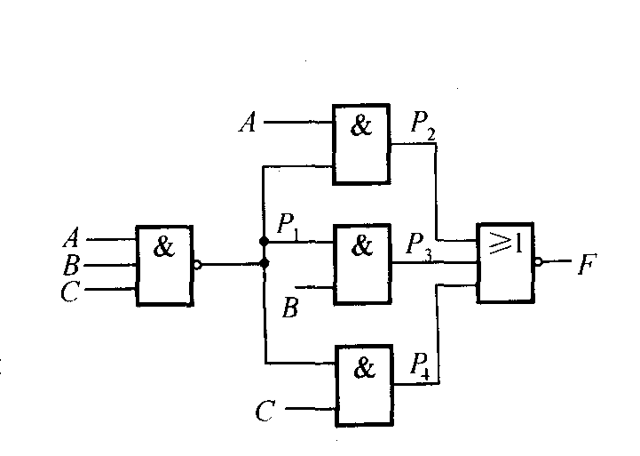
§3.3 组合逻辑电路分析举例（一）
例 1 分析下图给定的逻辑电路。

Slide 25




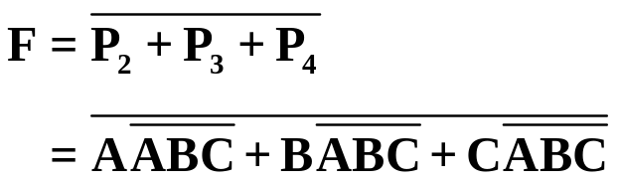
§3.3 组合逻辑电路分析举例（一）
解：第一步，根据给定的逻辑电路图写出逻辑函数表达式。
从输入端开始，逐级写出各级逻辑门的逻辑函数表达式，并用前一级门的输出作为后一级门的输入代入各逻辑门的函数表达式，得到给定逻辑电路的逻辑函数表达式。

Slide 26
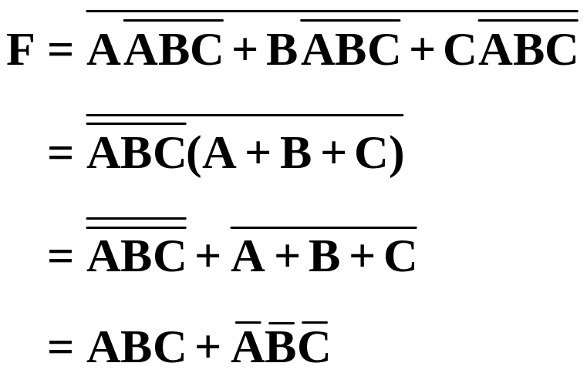
§3.3 组合逻辑电路分析举例（一）
第二步，化简逻辑函数表达式。用代数法或卡诺图法对逻辑函数进行化简，得到简化的逻辑函数表达式。若采用代数化简法，则逻辑函数表达式化简过程如下：

Slide 27

§3.3 组合逻辑电路分析举例（一）
第三步，列出逻辑电路的真值表。根据化简后逻辑电路的逻辑函数表达式，得到真值表。
A B C F
0 0 0
1
0 0 1
0
0 1 0
0
0
0 1 1
1 0 0
0
0
1 0 1
1 1 0
0
1 1 1
1

Slide 28
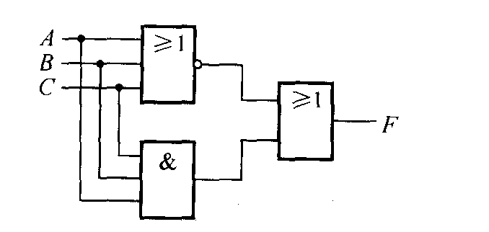
§3.3 组合逻辑电路分析举例（一）
第四步，逻辑问题评述。从真值表 可以看出，当电路的输入A 、B 、C取值均为 0 或均为 1 时，电路的输出F值为 1 ，否则均为 0。也就是说，当电路输入一致时，输出为 1 ；而输入不一致时，输出为 0。这表明该电路具有判断输入信号是否一致的逻辑功能。
从简化后的逻辑函数表达式可以看出，该电路的设计方案并不是最佳的，可画出比原逻辑电路更简单、清晰的逻辑电路，以实现同样的逻辑功能，如图所示。

Slide 29
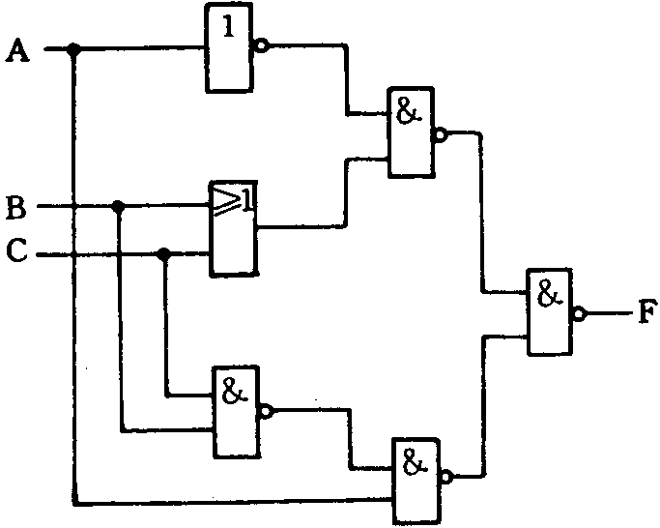
§3.3 组合逻辑电路分析举例（二）
例2 （补充）分析下图电路的逻辑功能。

Slide 30
§3.3 组合逻辑电路分析举例（二）
P₁
P₁=A
P₄
P₄=P₁P₂
P₂
P₂=B +C
F=P₄P₅
P₃
P₃=BC
P₅
P₅=AP₃

Slide 31
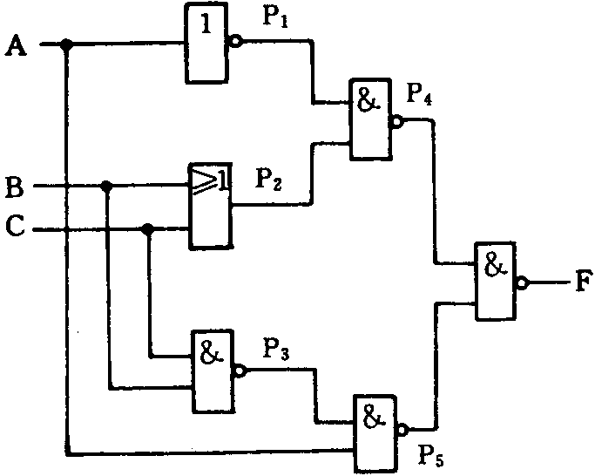
§3.3 组合逻辑电路分析举例（二）
解：第一步，根据逻辑电路图可写出输出函数的逻辑表达式为：
P₁= A
P₂= B+C
P₃= B·C
P₄= P₁·P₂
P₅= A ·P₃
F = P₄·P₅

Slide 32
§3.3 组合逻辑电路分析举例（二）
第二步，化简输出函数表达式
F=AB+AC+ABC
F=AB+AC+ABC
利用卡诺图化简:
AB
00
01
11
10
C
0
0
1
1
1
1
1
1
0
1
F=AB+BC+AC或F=AB+AC+BC

Slide 33
§3.3 组合逻辑电路分析举例（二）
第三步，根据化简后的函数表达式列出真值表
F=AB+BC+AC或F=AB+AC+BC
A | B | C | F
0 | 0 | 0 | 0
0 | 0 | 1 | 1
0 | 1 | 0 | 1
0 | 1 | 1 | 1
1 | 0 | 0 | 1
1 | 0 | 1 | 1
1 | 1 | 0 | 1
1 | 1 | 1 | 0
第四步，功能评述
由真值表可知，该电路具有检查输入信号是否一致的逻辑功能，一旦输出为1，则表明输入不一致。因此称该电路为“不一致电路”。
由分析可知，该电路设计方案不是最简的，可改进。

Slide 34
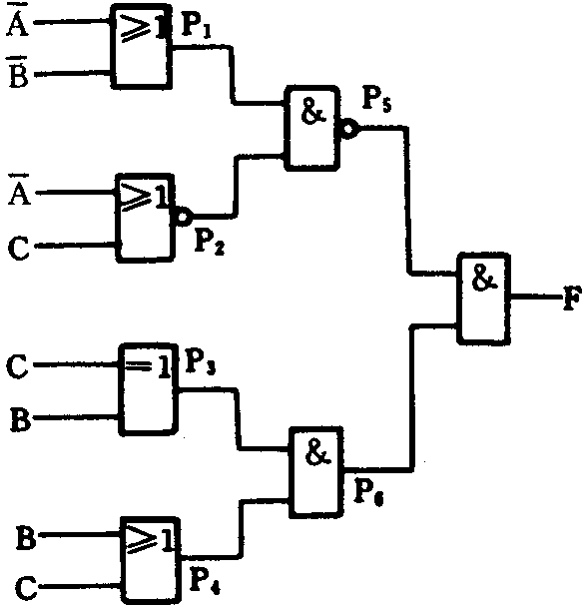
§3.3 组合逻辑电路分析举例（三）
例3 分析如图所示电路图(书P70 例3.6)

Slide 35
§3.3 组合逻辑电路分析举例（三）
①输出逻辑表达式
P₁ =A+B
P₂ =A+C
P₃ =B⊕C
P₄ =B+C
P₅ =P₁•P₂=P₁+P₂
P₆ =P₃•P₄
F =P₅•P₆

Slide 36
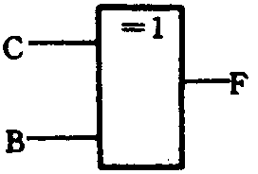
§3.3 组合逻辑电路分析举例（三）
P₅=(P₁•P₂)=P₁+P₂=AB+A+C
P₆=P₃•P₄ =(BC+BC)(B+C)
F=(AB+A+C)(BC+BC) (B+C）
=(A+B+C)(BC+BC) (B+C）
=(B+C)(BC+BC)=BC+BC=B⊕C
②化简

Slide 37
§3.3 组合逻辑电路分析举例（四）
练习1 分析如图所示的逻辑电路
1
A
&
B
1
&
F
&
&
C
1

Slide 38
§3.3 组合逻辑电路分析举例（四）
解：第一步 写出逻辑函数
P₁=AB，P₂=AB，
P₃=P₂C
F=P₁P₃
F=AB P₂C=AB AB C
第二步 化简
F=AB+AC+BC
1
A
P₁
&
B
1
&
P₂
&
P₃
&
C
1

Slide 39
§3.3 组合逻辑电路分析举例（四）
第三步 填写真值表
第四步 功能分析
此逻辑电路用于判断A、B、C三个输入的输入值为1的个数是否不多于1个。
A | B | C | F
0 | 0 | 0 | 1
0 | 0 | 1 | 1
0 | 1 | 0 | 1
0 | 1 | 1 | 0
1 | 0 | 0 | 1
1 | 0 | 1 | 0
1 | 1 | 0 | 0
1 | 1 | 1 | 0

Slide 40
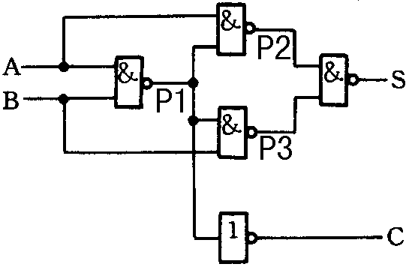
§3.3 组合逻辑电路分析举例（五）
例5 分析下图电路的逻辑功能

Slide 41
§3.3 组合逻辑电路分析举例（五）
①写出输出逻辑表达式
S =(P2•P3)
P3=(B•P1)
P2=(A•P1)
P1=(A•B)= A+B
C =P1
②化简
S =P2+P3
=A•P1+B•P1
=A(A+B)+B(A+B)
=AB+AB=A⊕B
C =P1=AB

Slide 42
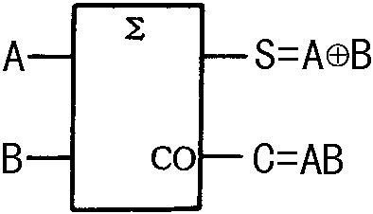
§3.3 组合逻辑电路分析举例（五）
③真值表
④功能评述
该电路为半加器，S为半加和，C为进位
A
B
S
C
0
0
0
0
0
1
1
0
1
0
1
0
1
1
0
1
这种电路可用于实现两个1位二进制数的相加，实际上它是运算器中的基本单元电路称为半加器。

Slide 43
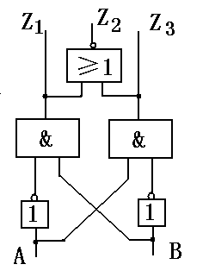
§3.3 组合逻辑电路分析举例（练习）
练习1 分析下图电路的逻辑功能。
Z₂ = Z₁ + Z₃
= AB + AB
= A⊕B
= A ⊙ B
此逻辑电路用于判断A（B）输入值为0，B（A）输入值为1，是否为同时成立（通过Z₃ （ Z₁ ）的值），以及AB输入信号一致性检测电路功能（通过Z₂的值）。
=1
A
B
Z₂

Slide 44
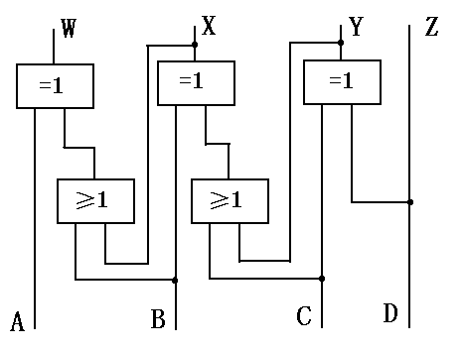
§3.3 组合逻辑电路分析举例（练习）
练习2 分析下图电路的逻辑功能。

Slide 45
§3.3 组合逻辑电路分析举例（练习）
此逻辑电路用于：
(1) 判断C、D输入值是否不同（通过Y的值）；
(2) 判断Ｂ是否与Ｃ、Ｄ值之和不同（通过Ｘ的值）；
(3) 判断A是否与B、Ｃ、Ｄ值之和不同（通过W的值）
Z = D
Y= C⊕D
X=B⊕(C+Y)=B⊕( C+CD+CD) = B ⊕ ( C+CD) = B ⊕ ( C+D)
W=A⊕(B+X) =A⊕[B+B ( C+D)+B C+D ] =A⊕[B+B ( C+D) ]
=A⊕(B+C+D)
此逻辑电路用于求补码！

Slide 46
§3 组合逻辑电路
逻辑门电路（基本与复合）
逻辑函数的实现（一般通过复合门电路）
组合逻辑电路的分析
组合逻辑电路的设计
组合逻辑电路的竞争与冒险

Slide 47
§3.4 组合逻辑电路设计
1、组合逻辑电路设计的任务
根据文字描述(或真值表)的设计要求和所选的逻辑器件，构造出实现预定功能的、经济合理的逻辑电路。

Slide 48
§3.4 组合逻辑电路设计
2、组合逻辑电路设计步骤：
逻辑问题的描述
根据给定的逻辑要求建立真值表
逻辑函数的表达
根据真值表写函数表达式
逻辑函数的变换
将逻辑函数化简，并根据所得表达式转换成所需要形式，以便能按此形式直接画出逻辑图。
画逻辑图

Slide 49
§3.4 组合逻辑电路设计
组合逻辑电路分析：
电路（电路图）
功能
化简
逻辑表达式
真值表
组合逻辑电路设计：
电路（电路图）
功能
逻辑表达式
真值表
逻辑抽象

Slide 50
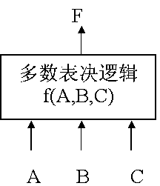
§3.4.1 单输出组合逻辑电路设计
例1 用与非门设计一个三变量多数表决电路。
解：
① 根据问题描述列真值表。
该电路的输入是A，B，C三人的“赞同”或“反对”，用1表示赞同，0表示反对，输出是“多数赞同”，用1表示或“多数反对”由0表示。
设F为A，B，C的函数，
可表示为F=f(A，B，C)

Slide 51
§3.4.1 单输出组合逻辑电路设计
列真值表
按照少数服从多数的原则可知函数和变量的关系是：当输入变量A、B、C中有2个或2个以上取值为1时，函数F的值为1，其它情况下函数F的值为0。
函数F的最小项表达式
F(A,B,C)=∑m(3,5,6,7)
A
B
C
F
0
0
0
0
0
0
1
0
0
1
0
0
0
1
1
1
1
0
0
0
1
0
1
1
1
1
0
1
1
1
1
1

Slide 52
§3.4.1 单输出组合逻辑电路设计
② 逻辑函数的最简表达式。
根据题意，求该函数的最简与-或表达式。
AB
00
01
11
10
C
0
0
0
1
0
1
0
1
1
1
F(A,B,C)=AB+AC+BC

Slide 53
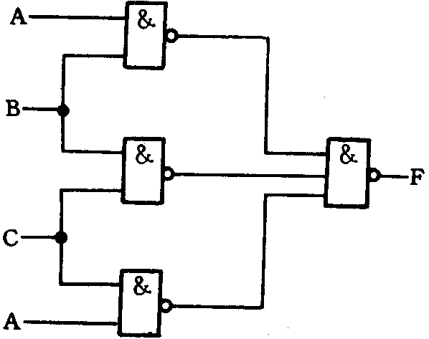
§3.4.1 单输出组合逻辑电路设计
③ 选择逻辑门类型并进行逻辑函数变换。
假定采用“与非门” 组成实现给定功能的电路，则应将上述表达式变换成为“与非-与非”表达式
F(A,B,C)=AB+AC+BC
=AB+AC+BC
=AB·AC·BC
④ 画出逻辑电路图

Slide 54
§3.4.1 单输出组合逻辑电路设计
例2 设计举重裁判表决器，其中A是主裁判，具有否决权。
A、B、C为1→ 赞成，0 → 反对
F为1 → 通过，0 → 被否决

Slide 55
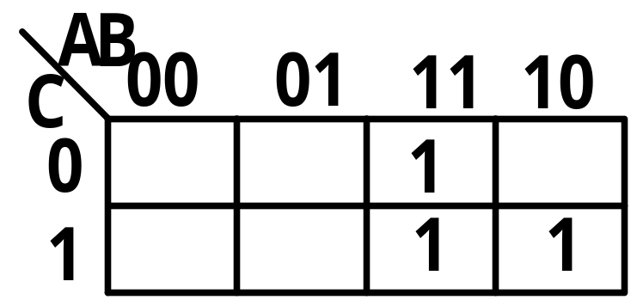
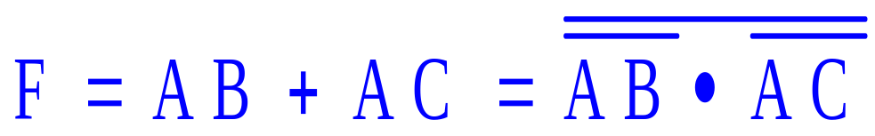
§3.4.1 单输出组合逻辑电路设计
第一步：列出真值表。
A | B | C | F
0 0 0 0 1 1 1 1 | 0 0 1 1 0 0 1 1 | 0 1 0 1 0 1 0 1
第二步：函数化简
0
0
0
0
0
1
1
1
AB
AC

Slide 56
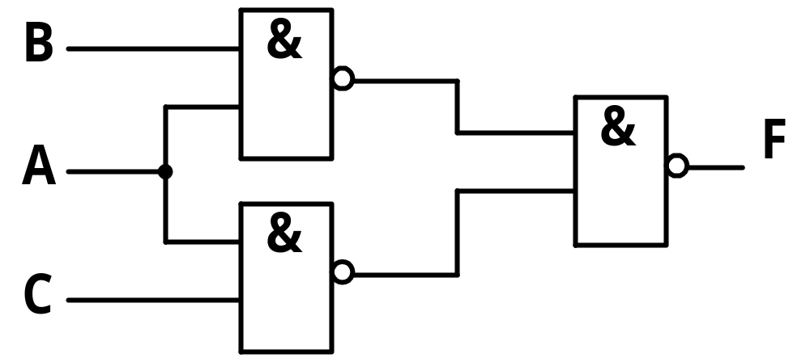
§3.4.1 单输出组合逻辑电路设计
第三步：
电路实现

Slide 57
§3.4.1 单输出组合逻辑电路设计
例3 用与非门设计一个监视交通信号灯工作状态的
逻辑电路。
分析：
每一组信号灯由红、黄、绿三盏灯组成。正常工作情况下，任何时刻总有一盏灯亮，而且只允许有一盏灯亮。而当出现其他五种亮灯状态时，电路发生故障，这时要求发出故障信号，以提醒维护人员前去维修。

Slide 58
§3.4.1 单输出组合逻辑电路设计
设：输入为红、黄、绿三盏灯，分别用R、Y、G表示，
并规定灯亮时为“1”，不亮时为“0”，
取故障信号为输出变量，用Z表示，并规定正常工作
状态下Z=0，发生故障时Z=1。
正常工作状态
红 黄 绿
R Y G
故 障 状 态

Slide 59
§3.4.1 单输出组合逻辑电路设计
① 列真值表
R Y G F
0 0 0 1
0 0 1 0
0 1 0 0
0 1 1 1
0 0 0
1 0 1 1
1 1 0 1
1 1 1 1
② 写出函数表达式

Slide 60
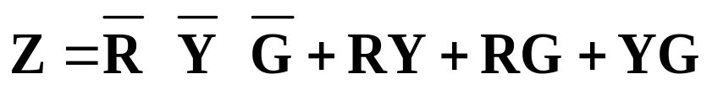
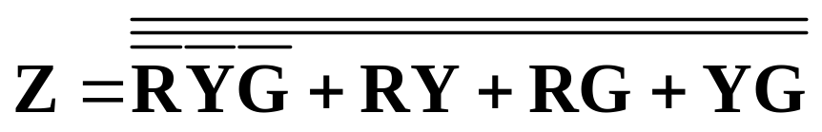
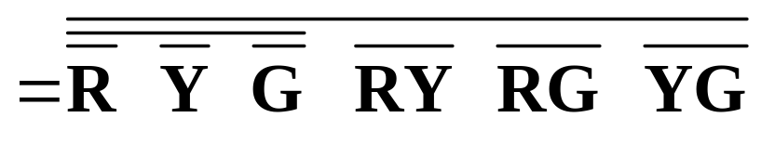
§3.4.1 单输出组合逻辑电路设计
③ 化简
RY
00
01
11
10
G
0
1
0
1
0
1
0
1
1
1
④ 最简与或表达式

Slide 61
§3.4.1 单输出组合逻辑电路设计
例4 设计一个比较3位二进制数是否相等的数值比较器。
解：① 建立给定问题的逻辑描述。
设两个3位二进制数分别为A=a₃a₂a₁，B=b₃b₂b₁，比较结果用F表示。当A=B时，F=1；否则F=0。显然，这是一个有6个输入变量，1个输出函数的组合逻辑电路。
由于二进制数A和B相等，必须同时满足a₃=b₃、a₂=b₂和a₁=b₁，而二进制中a_{i}=b_{i}只有a_{i}和b_{i}同时为0或者同时为1两种可能，因此该问题可用逻辑表达式描述如下：
F=(a₃⊙b₃)(a₂⊙b₂)(a₁⊙b₁)

Slide 62
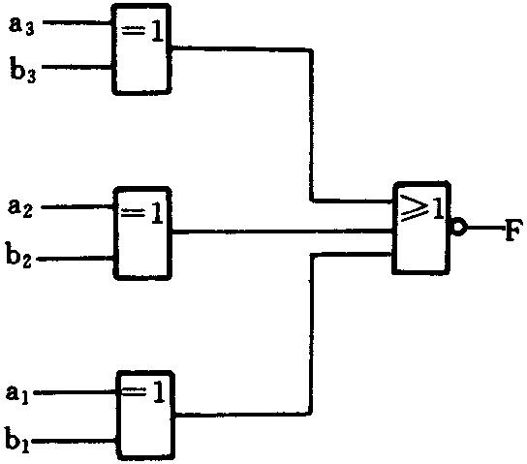
§3.4.1 单输出组合逻辑电路设计
② 求出逻辑函数的最简表达式
该函数已不能简化。
③ 选择逻辑门类型并进行逻辑函数变换。
F=(a₃⊙b₃)(a₂⊙b₂)(a₁⊙b₁)
=(a₃⊕b₃) (a₂⊕b₂) (a₁⊕b₁)
=(a₃⊕b₃) (a₂⊕b₂) (a₁⊕b₁)
=(a₃⊕b₃)+(a₂⊕b₂)+(a₁⊕b₁)

Slide 63
§3.4.1 单输出组合逻辑电路设计
练习 某设备装有四个传感器A、B、C、D，如果A 输出为1，同时B、C、D至少有两个输出为1，设备运行正常，否则工作异常，报警器发声。试设计一个推动报警的逻辑电路。
解：
第一步 根据逻辑要求列真值表
第二步 根据真值表写表达式
第三步 根据题意化简表达式
第四步 画电路图

Slide 64
§3.4.1 单输出组合逻辑电路设计
① 真值表
② 表达式
F=∑m(0,…,10,12)
A | B | C | D | F
0 | 0 | 0 | 0 | 1
……
0 | 1 | 1 | 1 | 1
1 | 0 | 0 | 0 | 1
1 | 0 | 0 | 1 | 1
1 | 0 | 1 | 0 | 1
1 | 0 | 1 | 1 | 0
1 | 1 | 0 | 0 | 1
1 | 1 | 0 | 1 | 0
1 | 1 | 1 | 0 | 0
1 | 1 | 1 | 1 | 0

Slide 65

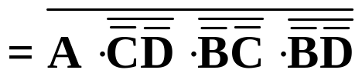
§3.4.1 单输出组合逻辑电路设计
③ 化简（卡诺图）
AB
CD
00
01
11
10
00
1
1
1
1
01
1
1
0
1
C
D
&
11
1
1
0
0
④ 画图
B
C
&
1
1
0
1
10
D
B
&
&
F
A

Slide 66
§3.4.2 多输出组合逻辑电路设计
例1 用“与非门”实现下列多输出函数： F₁=∑m(1,3,4,5,7)
F₂=∑m(3,4,7)

Slide 67
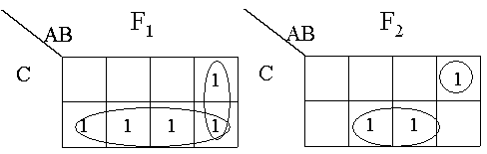
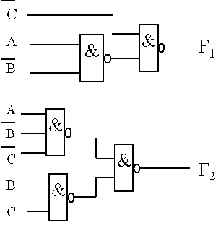
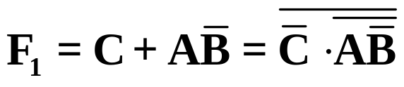
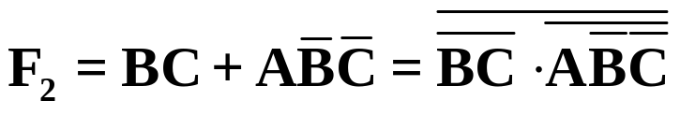
§3.4.2 多输出组合逻辑电路设计
解：如果把F₁，F₂看作独立的函数，并假定输入可提供原、反变量，则用卡诺图分别化简这两个函数，可得
00
01
11
10
00
01
11
10
0
0
1
1

Slide 68



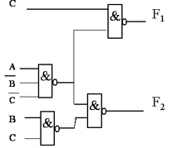


§3.4.2 多输出组合逻辑电路设计
如果从“全局”出发统一考虑F₁和F₂的公共项ABC(m₄)
将表达式作如下更改为：
虽然从单独来看，
比 复杂，但ABC是一个公共项，F₁和F₂都可以用它，节省了一个门。
00
01
11
10
0
1
00
01
11
10
0
1

Slide 69
§3.4.2 多输出组合逻辑电路设计
例2 设计一个全加器
数字系统的基本任务之一：算术运算。
在数字系统中加、减、乘、除均是利用加法完成。因此，加法器是数字系统中的基本单元。
半加：不考虑低位来的进位的加法。
全加：考虑低位来的进位的加法。

Slide 70
§3.4.2 多输出组合逻辑电路设计
例2 设计一个全加器
  全加器是一个能对两个1位二进制数及来自低位的“进位”进行相加，产生本位“和”及向高位“进位”的逻辑电路。
  电路有3个输入变量，2个输出函数。
    设被加数、加数及来自低位的“进位”分别为A_{i}、B_{i}及C_{i-1}表示，相加产生的“和”及“进位”用S_{i}和C_{i}表示。
  根据二进制加法运算法则可列出全加器真值表。

Slide 71
§3.4.2 多输出组合逻辑电路设计
A_{i}
B_{i}
C_{i-1}
S_{i}
C_{i}
0
0
0
0
0
0
0
1
1
0
S_{i}=∑m(1,2,4,7)
C_{i}=∑m(3,5,6,7)
0
1
0
1
0
0
1
1
0
1
1
0
0
1
0
1
0
1
0
1
1
1
0
0
1
1
1
1
1
1

Slide 72
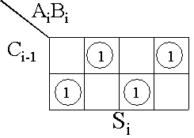
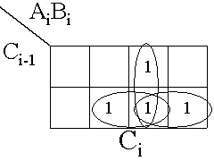
§3.4.2 多输出组合逻辑电路设计
00 01 11 10
00 01 11 10
由卡诺图化简后得输出函数表达式为：
S_{i} = A_{i}B_{i}C_{i-1} + A_{i}B_{i}C_{i-1} + A_{i}B_{i}C_{i-1} + A_{i} B_{i} C_{i-1}
C_{i} = A_{i} B_{i} + A_{i} C_{i-1} + B_{i} C_{i-1}
其中， S_{i}的标准“与-或”式即最简“与-或”式。

Slide 73
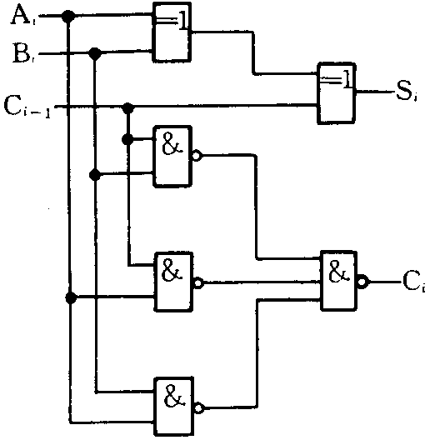
§3.4.2 多输出组合逻辑电路设计
若采用异或门和与非门实现电路，则：
S_{i} =A_{i}B_{i}C_{i-1} + A_{i}B_{i}C_{i-1} + A_{i}B_{i}C_{i-1} + A_{i} B_{i} C_{i-1}
= A_{i}(B_{i}C_{i-1} + B_{i}C_{i-1}) + A_{i}(B_{i}C_{i-1} + B_{i} C_{i-1})
= A_{i} ( B_{i} ⊕C_{i-1}) + A_{i}B_{i} ⊕C_{i-1}
= A_{i}⊕B_{i}⊕C_{i-1}
C_{i} =A_{i} B_{i}+A_{i}C_{i-1}+B_{i}C_{i-1}
=(A_{i}B_{i})·(A_{i}C_{i-1})·(B_{i}C_{i-1})

Slide 74
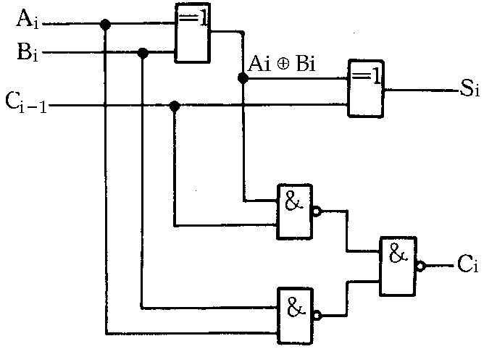
§3.4.2 多输出组合逻辑电路设计
C_{i}=∑m(3,5,6,7)
C_{i} = A_{i}B_{i}C_{i-1} + A_{i} B_{i}C_{i-1} + A_{i} B_{i}C_{i-1} + A_{i} B_{i} C_{i-1}
=( A_{i}B_{i} + A_{i}B_{i})C_{i-1} +A_{i}B_{i}(C_{i-1}+C_{i-1})
=(A_{i}⊕B_{i})C_{i-1} +A_{i}B_{i}
=(A_{i} ⊕ B_{i})C_{i-1} · (A_{i}B_{i})

Slide 75
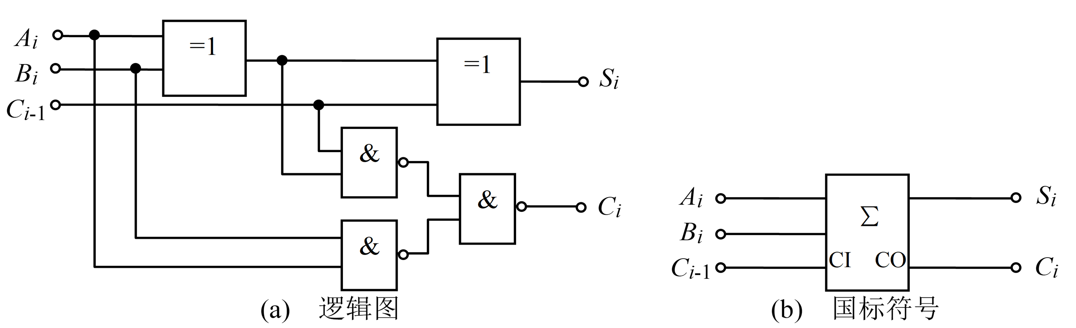
§3.4.2 多输出组合逻辑电路设计
全加器电路图及符号

Slide 76
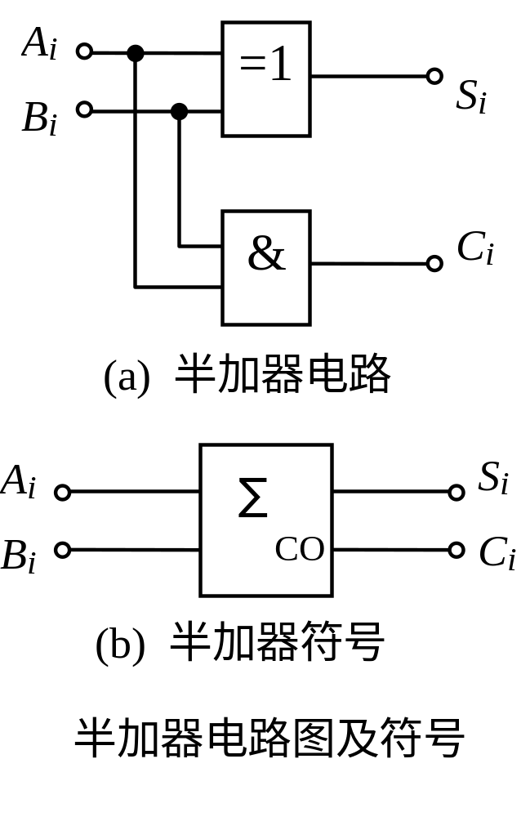
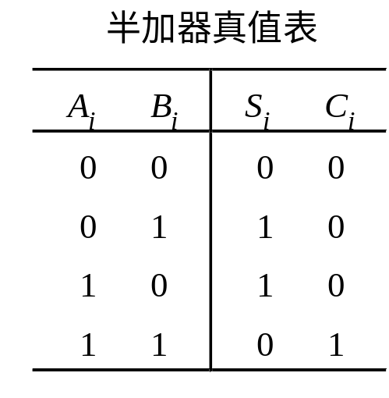
§3.4.2 多输出组合逻辑电路设计
用半加器实现全加器
当两个本位的数相加时，还考虑低位的进位数，这就叫做全加。
如果本位两数相加，不考虑低位的进位输入，则为半加。

Slide 77

§3.4.2 多输出组合逻辑电路设计
用半加器实现全加器
三个输入的全加：先对前两个数半加，产生的和再与第三个数（低位的进位）半加，从而产生全加和；两次半加的进位进行逻辑求和运算，从而产生全加进位。
A₂
S₂
C_{i-1}
S_{i}
S₁
B₂
半加器2
C₂
A₁
半加器1
C₁
C_{i}
B₁
原理图--两个半加器可组成全加器

Slide 78
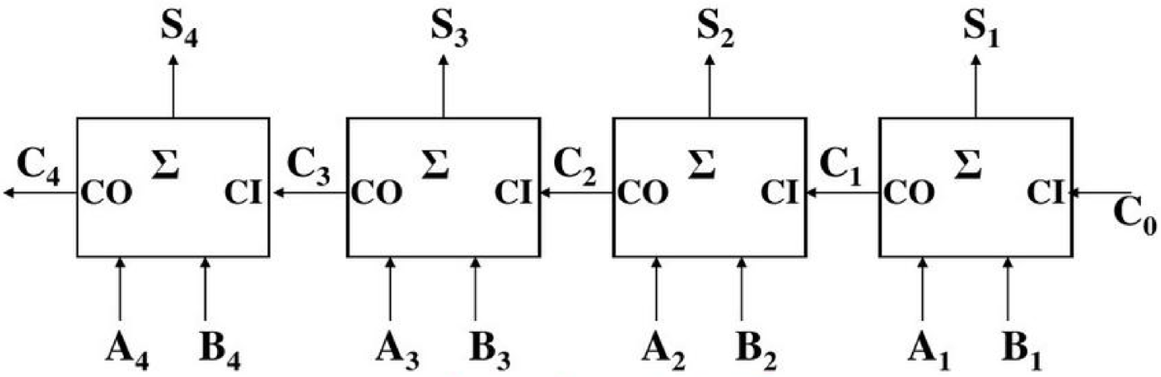
§3.4.2 多输出组合逻辑电路设计
用全加器构成四位加法器。
方法：四位二进制加法器为4个全加器的级联，每个处理一
位。最低有效位的进位输入通常置为0，每个全加器
的进位输出连到高一位全加器的进位输入。

Slide 79
§3.4.3设计中几个实际问题的处理（补充）
1、包含无关条件的组合逻辑电路设计
由于输入变量之间存在的相互制约或问题的某种特殊限定，使得输入变量的某些取值组合根本不会出现，或者虽然可能出现，但对在这些输入取值组合下函数的值是为1还是0并不关心。
通常把这类问题称为包含无关条件的逻辑问题；这些输入取值组合称为无关条件。

Slide 80
§3.4.3设计中几个实际问题的处理（补充）
例1 设计一个组合逻辑电路，用于判别以余3码表
示的1位十进制数是否为合数。
解：由题意可知，该电路输入为1位十进制的余3码，输出为对其值进行判断的结果。
设输入变量为A、B、C、D，输出变量为F。当ABCD表示的十进制数为合数(4、6、8、9)时输出F为1，否则F为0。

Slide 81
§3.4.3设计中几个实际问题的处理（补充）
因为按余3码的编码规则，ABCD的取值组合不允许为0000、0001、0010、1101、1110、1111，故该问题为包含无关条件的逻辑问题。
与上述6种取值组合对应的最小项为无关项，即在这些取值组合下输出函数F的值可以随意指定为1或者0，通常记为“d”。

Slide 82
§3.4.3设计中几个实际问题的处理（补充）
A
B
C
D
F
0
0
0
0
d
根据真值表可写出F的逻辑表达式为：
F(A,B,C,D)=Σm(7,9,11,12）
+Σd(0,1,2,13,14,15)
0
0
0
1
d
0
0
1
0
d
0
0
1
1
0
0
1
0
0
0
0
1
0
1
0
0
1
1
0
0
0
1
1
1
1
1
0
0
0
0
1
0
0
1
1
1
0
1
0
0
1
0
1
1
1
1
1
0
0
1
1
1
0
1
d
1
1
1
0
d
1
1
1
1
d

Slide 83
§3.4.3设计中几个实际问题的处理（补充）
AB CD
 |  | 00 | 01 | 11 | 10
 | 00 | d | 0 | 1 | 0
 | 01 | d | 0 | d | 1
 | 11 | 0 | 1 | d | 1
 | 10 | d | 0 | d | 0
化简函数F，若不考虑无关项，合并卡诺图上的1方格，则可得到：
F(A,B,C,D)=ABD+ABCD+ ABCD

Slide 84
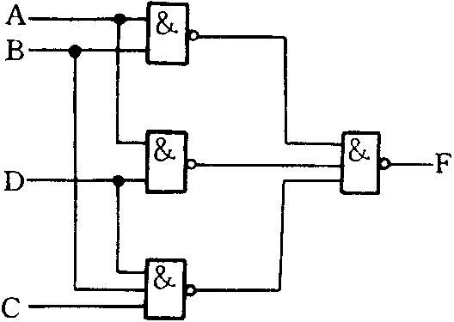
§3.4.3设计中几个实际问题的处理（补充）
如果化简时对无关项加以利用，根据合并的需要将卡诺图中的无关项d(13,14,15)当成1处理，而把d(0,1,2 )当成0处理，则可得到经化简后的逻辑表达式为：
F(A,B,C,D)=AB+AD+BCD
AB CD
 |  | 00 | 01 | 11 | 10
 | 00 | d | 0 | 1 | 0
 | 01 | d | 0 | d | 1
 | 11 | 0 | 1 | d | 1
 | 10 | d | 0 | d | 0

Slide 85
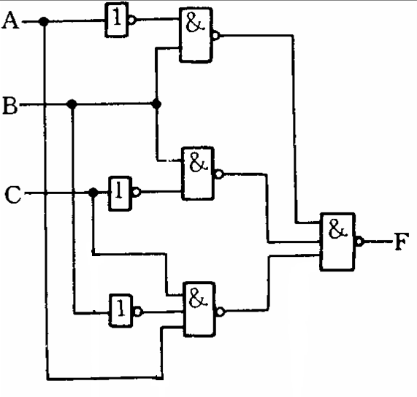
§3.4.3设计中几个实际问题的处理（补充）
2、无反变量的逻辑电路设计
例2 输入变量中无反变量时，用与非门实现逻辑函数F(A,B,C) =Σm(2,3,5,6)。（补充）
F(A,B,C) =AB+BC+ABC

Slide 86
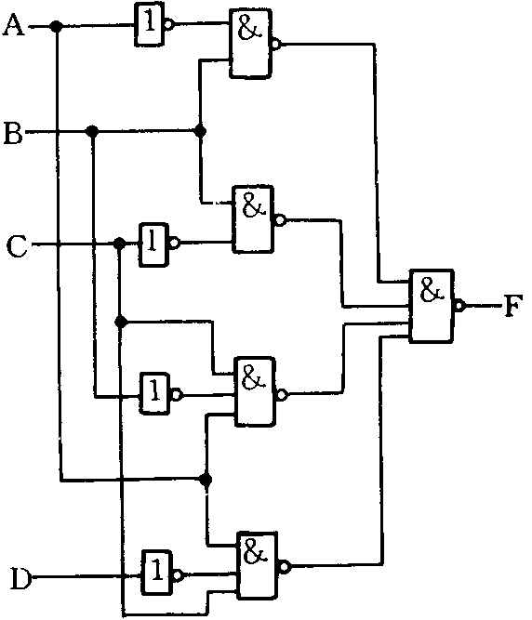
§3.4.3设计中几个实际问题的处理（补充）
例3 输入变量中无反变量时，用“与非门” 实现如下逻辑函数F （补充）
F(A,B,C,D) =AB+BC+ABC+ACD

Slide 87
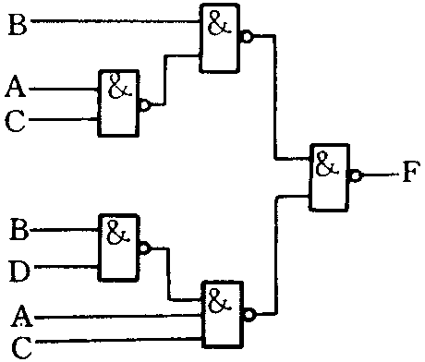
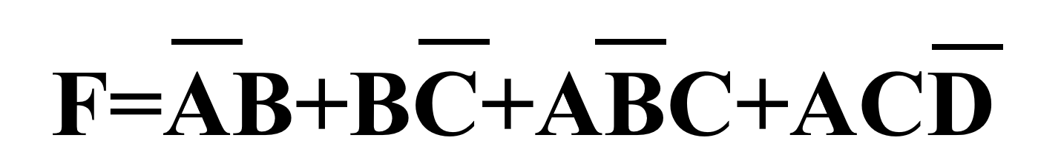
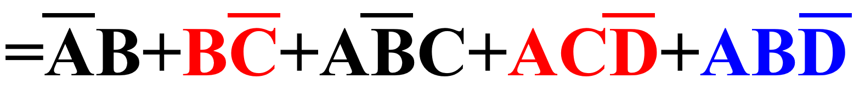
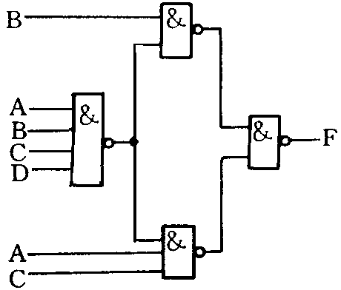
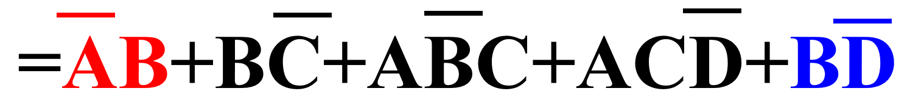
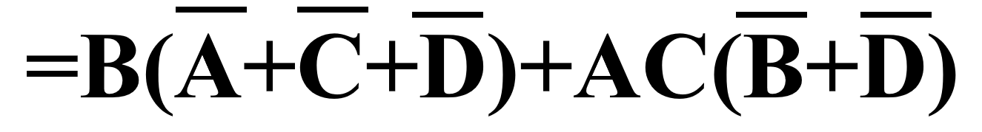
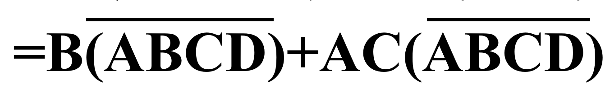
§3.4.3设计中几个实际问题的处理（补充）
F(A,B,C,D)
=AB+BC+ABC+ACD
=B(A+C)+AC(B+D)
=B(AC)+AC(BD)

Slide 88
§3 组合逻辑电路
逻辑门电路（基本与复合）
逻辑函数的实现（一般通过复合门电路）
组合逻辑电路的分析
组合逻辑电路的设计
组合逻辑电路的竞争与冒险

Slide 89
§3.5 组合逻辑电路的竞争与冒险
组合逻辑电路的竞争与冒险
  竞争与冒险的产生
  判别冒险
  消除冒险

Slide 90
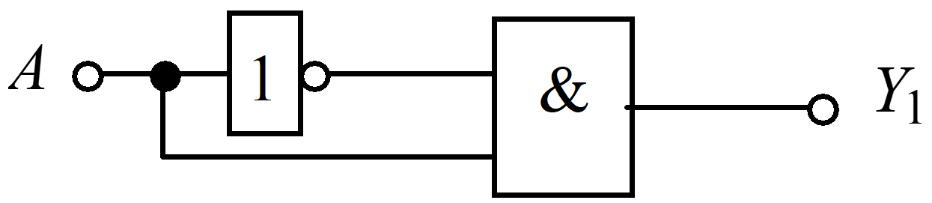
§3.5 组合逻辑电路的竞争与冒险
前面关于数字电路的讨论都是稳态的，或者说是“数学模型”。
信号传输延时影响，逻辑电路输出不能立即到达稳定态。
A
F
B
F=AB

Slide 91
§3.5.1 竞争与冒险的产生
信号经过任何逻辑门和导线都会产生时间延迟，这就使得当电路所有输入达到稳定状态时，输出并不是立即达到稳定状态。
延迟时间对数字系统是一个有害的因素。例如，使得系统操作速度下降，引起电路中信号的波形参数变坏，更严重的是在电路中产生竞争冒险的问题。
Notes:
组合

Slide 92
§3.5.1 竞争与冒险的产生
竞争：
在电路中，当输入信号经过不同路径汇合到某一个逻辑门的输入端时 ，由于各条路径上时间延迟不同，会使信号到达汇合点的时间有先后，即产生一定的时间差，这种现象称为竞争。
Notes:
组合
竞争的结果是随机的，有时竞争不影响电路的逻辑功能，有时竞争却导致逻辑错误，使电路产生错误的输出。

Slide 93
§3.5.1 竞争与冒险的产生
竞争类型：
（1）非临界竞争
若竞争的结果不会产生错误的输出信号，则称为非临界竞争。
（2）临界竞争
若竞争的结果产生错误的输出信号，则称为临界竞争。
Notes:
组合

Slide 94
§3.5.1 竞争与冒险的产生
冒险：
由于临界竞争产生的错误输出信号称为冒险。
注意：
组合逻辑电路中的冒险是一种瞬态现象，它表现为在输出端产生不应有的尖峰脉冲，暂时地破坏了电路的正常逻辑关系。一旦瞬态过程结束，即可恢复电路的正常逻辑关系。

Slide 95
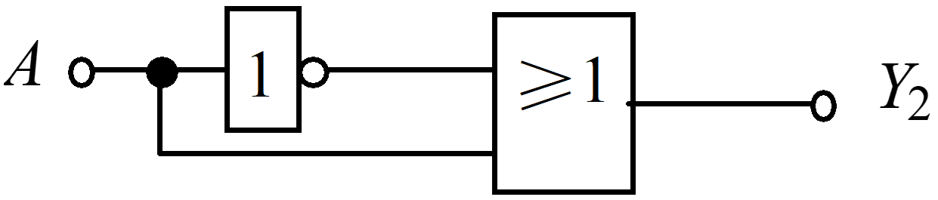
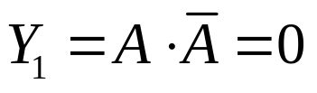
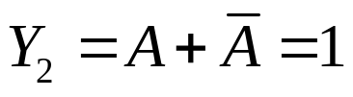


§3.5.1 竞争与冒险的产生
产生冒险的原因：主要是门电路的延迟时间产生的。
错误信号
错误信号

Slide 96


§3.5.1 竞争与冒险的产生
例如，图中F=AB+AC，它在B=1且C=1时可能产生冒险，把B=1且C=1代入F，则函数变成F=A+A，且A由1变0时，F产生冒险。

Slide 97
§3.5.1 竞争与冒险的产生
当B=C=1时，A的变化会使电路引起怎样的输出响应? 假定每个门的延迟时间为t_{pd}，则可用时间图来说明。
A
A

Slide 98
当A由低电平变到高电平以后，经过一个t_{pd}时间，d由高电平变为低电平，e也由高电平变为低电平，再经过一个t_{pd} ，g由低电平变为高电平。
A
A 0→1
1个t_{pd}
d 1→0
e 1→0
g 0→1
A
1个t_{pd}

Slide 99
最后到达门G4输入端的是由同一个A信号经不同路径传输而得到的两个信号e和g，e和g的变化方向相反，并具有一个t_{pd}的时差。
A
A

Slide 100
①处存在一次竞争。但因门G₄是一个与非门，输出保持为高电平，没有出现尖脉冲，即这里没有产生冒险，所以，这次竞争是一次非临界竞争。
A
A
1

Slide 101
当A由高电平变为低电平时，e和g同样要在门G₄上发生竞争，且e和g在一个t_{pd}的时间内同时为高电平。
A 1→0
1个t_{pd}
A
d 0→1
e 0→1
A
g 1→0
1
1个t_{pd}

Slide 102
根据与非门的逻辑特性，输出F必然会出现一个负跳变的尖脉冲(②)。即这次竞争的结果产生了冒险，是一次临界竞争。
A
A
1
2

Slide 103
§3.5.1 竞争与冒险的产生
1、组合逻辑电路的冒险
  静态冒险
    如果在输入变化而输出不应该发生变化的情况下产生了短暂的错误输出，这种冒险称为静态冒险。
  动态冒险
    如果在输入变化而输出应该发生变化的情况下产生了短暂的错误输出，这种冒险称为动态冒险。

Slide 104
§3.5.1 竞争与冒险的产生
静态偏1型冒险
  静态冒险中，输出应当为1的情况下出现了瞬时的0，即1-0-1型的输出，这种冒险通常称为偏1型冒险。
静态偏0型冒险
  静态冒险中，在输入变化而输出应当为0的情况下，出现瞬时的1，即0-1-0型的输出，这种冒险则称为偏0型冒险。
Notes:
偏是偏离的意思

Slide 105
§3.5.1 竞争与冒险的产生
动态偏1型冒险
  如果输入变化，输出正常情况下应由0变为1，但在变化过程中又出现了瞬时的0，即0-1-0-1型的输出，这种冒险称为动态偏1型冒险。
动态偏0型冒险
  如果输入变化，输出正常情况下应由1变为 0 ，但在变化过程中又出现了瞬时的1，即1-0-1-0型的输出，这种冒险称为动态偏0型冒险。

Slide 106

§3.5.1 竞争与冒险的产生
注意：组合电路中的动态冒险一般都是由静态冒险引起的。因此，如果消除了电路中的静态冒险也就消除了动态冒险。
不管哪种类型的冒险，尽管出现的错误是暂时的，也可能引起电路工作的不可靠。必须识别并消除组合逻辑电路的冒险。
Notes:
不管哪种类型的冒险，尽管出现的错误是暂时的，也可能引起电路工作的不可靠。因此，必须识别并消除组合逻辑电路的冒险。

Slide 107
§3.5.2 判别冒险
2、判断一个电路是否存在冒险的方法
  代数判别法
    从函数表达式的结构来判别是否具有产生冒险的条件。
  卡诺图判别法
    利用卡诺图的特性来判别是否具有产生冒险的可能。

Slide 108
§3.5.2 判别冒险
1）代数判别法：
  函数表达式中是否有某个变量X，同时以原变量和反变量存在；
    若存在，看函数表达式是否能变换成 X+X 或者 X•X 形式，若函数表达式出现以上形式，说明对应的逻辑电路可能产生冒险。
  变换成 X+X 或者 X•X 形式办法:
  将函数表达式中其他变量的各种取值组合依次
  代入，把它们从函数表达式中消除，仅保留被
  研究的变量X。

Slide 109
§3.5.2 判别冒险
例1 F=AC+AB+AC
解：① 先考察A，将B和C的各种取值组合分别代入函数表达式中，则
  当BC=00时， F=A
  当BC=01时， F=A
  当BC=10时， F=A
  当BC=11时， F=A+A
  由此可见，当BC=11时，变量A改变状态可能使逻辑电路产生偏1型冒险。

Slide 110

§3.5.2 判别冒险
② 再考察C，同样，将A和B 的各种取值组合分别代入函数表达式中，则
  当AB=00时， F= C
  当AB=01时， F= C+1=1
  当AB=10时， F= C
  当AB=11时， F= C
  由此可见，当AB在各种取值组合时，变量C改变状态均不会使逻辑电路产生冒险。

Slide 111
§3.5.2 判别冒险
练习 F=(A+B)(A+C)(B+C)
解：① 先考察B，将A和C 的各种取值组合分别代入函数表达式中，则
  当AC=00时， F=BB
  当AC=01时， F=B
  当AC=10时， F=0
  当AC=11时， F=1
  由此可见，当AC=00时，变量B改变状态可能使逻辑电路产生偏0型冒险。

Slide 112
§3.5.2 判别冒险
F=(A+B)(A+C)(B+C)
② 再考察A，将B和C 的各种取值组合分别代入函数表达式中，则
  当BC=00时， F=A•A
  当BC=01时， F=A
  当BC=10时， F=0
  当BC=11时， F=1
  由此可见，当BC=00时，变量A改变状态可能使逻辑电路产生偏0型冒险。

Slide 113
§3.5.2 判别冒险
2）卡诺图判别法
  依次将函数中每一个与项对应的1标出并圈出。
  若发现两个卡诺圈“相切”,该逻辑电路就可能产生冒险。
    即两个卡诺圈之间存在被不同卡诺圈包含的相邻最小项

Slide 114
§3.5.2 判别冒险
例3 某组合逻辑电路对应的函数表达式为： F=AD+AC+ABC
解：
AB CD
 |  | 00 | 01 | 11 | 10
 | 00 | 0 | 0 | 1 | 0
 | 01 | 1 | 1 | 1 | 0
 | 11 | 1 | 1 | 0 | 0
 | 10 | 1 | 1 | 0 | 0
相切
存在冒险

Slide 115

§3.5.2 判别冒险
例4
BC
A
00 01 11 10
0
1
1
0
0
1
1
1
1
0
相切
存在冒险

Slide 116
§3.5.2 判别冒险
这些方法具有一定的局限性，当输入变量的个数增加时，就难于从中简单地找出所有产生竞争—冒险的情况了。
其他方法：实验方法

Slide 117
§3.5.3 消除冒险
消除冒险常用方法
  方法1：增加冗余项
  方法2：增加滤波电容
  方法3：增加选通信号

Slide 118
§3.5.3 消除冒险
方法1：增加冗余项，消除逻辑冒险
在函数表达式中“或”上多余的“与”项或者“与”上多余的“或”项，使函数不可能在某种条件下化成 X+X或X•X的形式，从而消除可能产生的冒险。
具体冗余项的选择可以采用代数法或者卡诺图法。
Notes:
增加的冗余项应包含而且只能包含彼此相邻但属于不同“与”项（或者“或”项）的相邻最小项（或最大项），使原函数不可能在某条件下出现X+X或X•X的形式，从而消除可能产生的冒险。

Slide 119
§3.5.3 消除冒险
例1 逻辑电路的函数表达式为：F=AB+AC
解： 在BC=11时，F=A+A有冒险，为消除冒险需增加冗余项BC
AB
C
00 01 11 10
0
1
0
0
1
0
1
1
1
0
BC

Slide 120
§3.5.3 消除冒险
增加冗余项BC，故函数变为
F=AB+AC+BC
为验证F是否有冒险，可将BC的各种取值组合代入函数表达式中，则
当BC=00时，F=0
当BC=01时，F=A
当BC=10时，F=A
当BC=11时，F=1
加入冗余项BC后，消除了可能出现的冒险。

Slide 121

§3.5.3 消除冒险
增加冗余项后的逻辑电路
e
d
g
h

Slide 122

§3.5.3 消除冒险
方法2：填加滤波电容，消除毛刺的影响
在实际电路中用来消除冒险的另一个方法是组合电路的输出端连接一个很小的滤波电容，削弱尖峰脉冲的幅度至门电路的阈值以下。

Slide 123
§3.5.3 消除冒险
由于组合电路的正常输出是一个频率较低的信号，而竞争引起的冒险都是一些频率较高的尖脉冲信号，因此，冒险在通过RC电路后能基本被滤掉，保留下来的仅仅是一些幅度极小的毛刺，它们不再对电路的可靠性产生影响。
采用这种方法必须适当选择惯性环节的时间常数（τ=RC），一般大于尖脉冲的宽度，以便能将尖脉冲“削平”；但也不能太大，否则将使正常输出信号产生不允许的畸变。

Slide 124
§3.5.3 消除冒险
方法3：增加选通信号，避开毛刺
  本方法是通过选通避开冒险而不是消除冒险。
  选通法不必增加任何器件，仅仅是利用选通脉冲的作用，从时间上加以控制，使冒险脉冲无法输出。

Slide 125
§3.5.3 消除冒险
原理：
由于组合逻辑电路中的冒险总是发生在输入信号发生变化的过程中，且冒险总是以尖脉冲的形式输出。
因此，只要对输出波形从时间上加以选择和控制，利用选通脉冲选择输出波形的稳定部分，而有意避开可能出现的尖脉冲，便可获得正确的输出信号。

Slide 126

§3.5.3 消除冒险
例如：F=A+A
通常把这种在时间上让信号有选择地通过的方法称为选通法。
Notes:
当A发生变化时，可能产生静1险。为了避免险象，可采用选通脉冲对该电路的输出门加以控制。
在选通脉冲到来之前，该输入线上为低电平，门G4关闭，电路输出被封锁，使险象脉冲无法输出，当选通脉冲到来后，相应的输入线上变为高电平，门G4开启，使电路送出稳定的输出信号。

Slide 127



§3.5 组合逻辑电路的竞争与冒险
练习 检查实现函数 的组
合电路中，单个变量改变状态时有无竞争－冒险,
若有则用增加冗余项的方法消除。
解：画出函数Y的卡诺图
AB
CD
00 01 11 10
00
01
11
10
1 | 0 | 0 | 0
1 | 1 | 1 | 0
0 | 1 | 1 | 0
0 | 0 | 1 | 1
BD

Slide 128



§3.5 组合逻辑电路的竞争与冒险
项和BD项相邻， 和BD项相邻
AB
CD
00 01 11 10
00
01
11
10
1 | 0 | 0 | 0
1 | 1 | 1 | 0
0 | 1 | 1 | 0
0 | 0 | 1 | 1
BD
ABC

Slide 129

§3.5 组合逻辑电路的竞争与冒险
函数表达式虽然不是最简的，但却是“最好”的，因为当B或者D改变状态时，电路的输出端不会出现过渡干扰脉冲

Slide 130
§3.5 组合逻辑电路的竞争与冒险
组合逻辑电路的竞争与冒险
  竞争与冒险的产生
  判别冒险
    代数判别法 X+X 或者 X•X
    卡诺图判别法 卡诺圈相切
  消除冒险
    增加冗余项，消除逻辑冒险
    填加滤波电容，消除毛刺的影响
    增加选通信号，避开毛刺

Slide 131
第3章 作业
P₈₉₋₉₂
3.1 (1)、 (2)、 (3)
3.2 (1)
3.3
3.5
3.7 (1)
3.8
3.9
3.10
3.12 （2）
3.13

Slide 132
大作业（一）
设计一个输血-受血判别电路，当输血者和受血者的血型符合下列规则时，配型成功，受血者可接受输血者提供的血液。
（1）A型血可以输给A型或AB型血的人；
（2）B型血可以输给B型或AB型血的人；
（3）AB型血只能输给AB型血的人；
（4）O型血可以输给A、B、AB或O型血的人。

